Slide 1
VOUS PRéSENTE…
L'ÉQUIPE ORION

Slide 2


Ramsé

Slide 3
UN PROJET A PORTÉE SOCIALE
QUI A POUR BUT …

Slide 4
DE DEVELOPPER LES COMPETENCES ET savoirs
DES Élèves MALAGASY

Slide 5
ET SURTOUT…

Slide 6
DE SOUTENIR LES ETUDIANTS UNIVERSITAIRES
DANS LE FINANCEMENT DE LEURS éTUDES

Slide 7
A TRAVERS DES COURS DE SOUTIEN
A LA DEMANDE ET ABORDABLE

Slide 8
Une application mobile 100% MALAGASY
PERMETTANT DE ….

Slide 9
DES ETUDIANTS CERTIFIÉS
DE L’ENSEIGNEMENT SUPÉRIEUR

Slide 10
Une application mobile d’EDUCATION

Slide 12

a
100% MALAGASY
UTILE POUR TOUT LE MONDE
FACILE A UTILISER
a

Slide 17
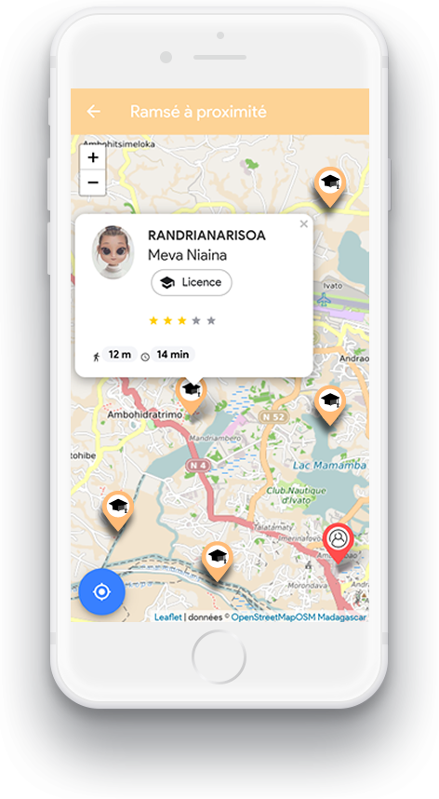
a
RéserveR EN 2 Secondes
NOS MEILLEURS ENSEIGNANTS
TOUT PRèS DE CHEZ VOUS
a

Slide 18
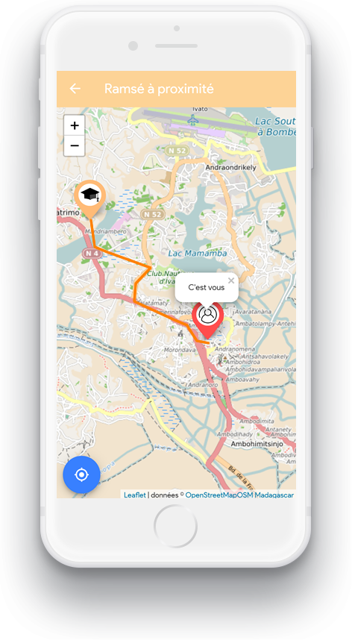
a
ET ILS INTERVIENNENT
DANS LA Journée
Ou même dans l’heure
a

Slide 19

?
MAIS QUI SONT CES RAMSé ?

Slide 20
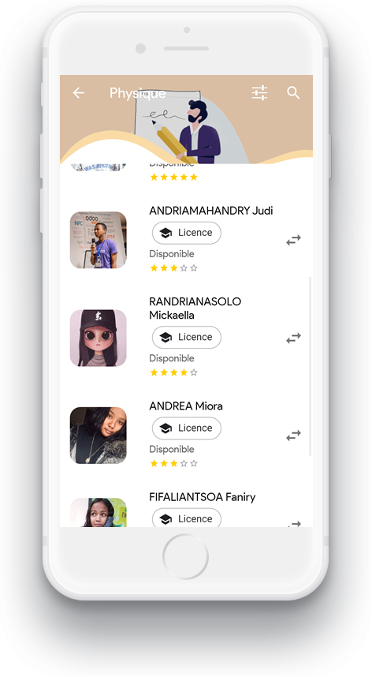
a
Des étudiants universitaires
EVALUé par des proFS
POUR VOUS ACCOMPAGNER
a

Slide 21
ET
ENCORE MIEUX…

Slide 22
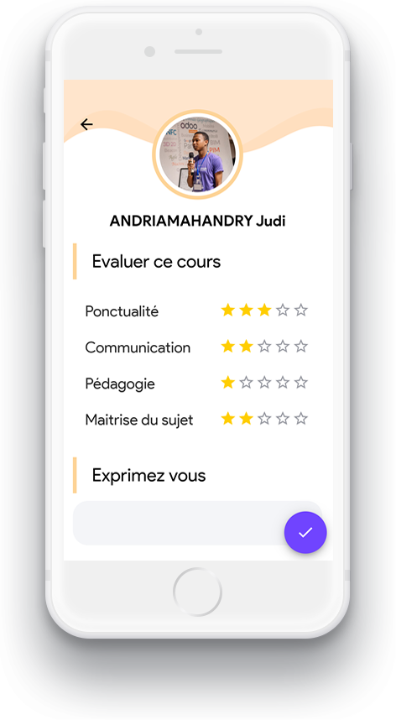
a
EVALUER CHAQUE COURS
AVEC UN RAMSé
POUR LE METTRE EN VALEUR
a

Slide 23
?
ET ILS ENSEIGNENT QUOI ?

Slide 24
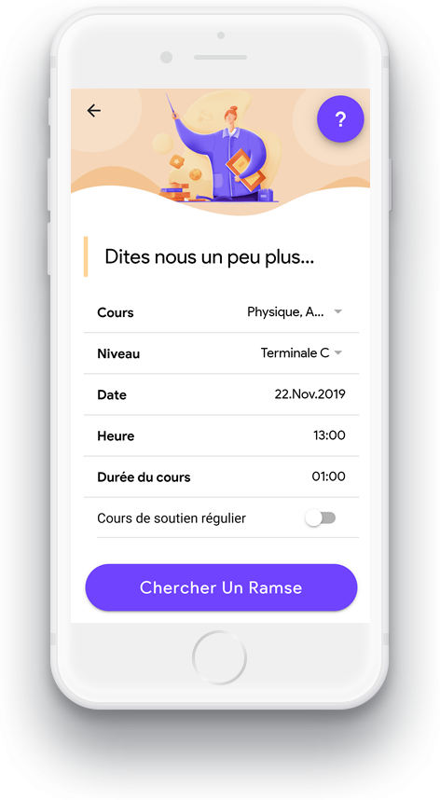
a
TOUTES LES MATIères PRINCIPALES
DU NIVEAU PRIMAIRE
JUSQU’AU TERMINALE
a

Slide 25
?
COMMENT ON GAGNE DE L’ARGENT?

Slide 26
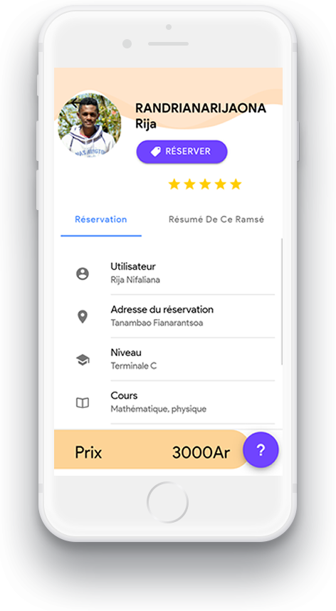
a
ON PREND UNE COMMISSION
DE 20%
SUR CHAQUE COURS DONNé
a

Slide 27

a
UN SYSTÈME DE PAYEMENT
SIMPLE ET SÉCURISÉ
VIA MVOLa
a

Slide 28
?
Les fondateurs ?

Slide 29
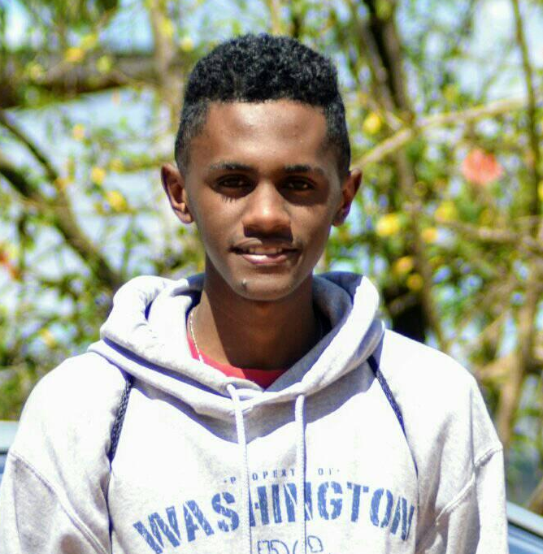
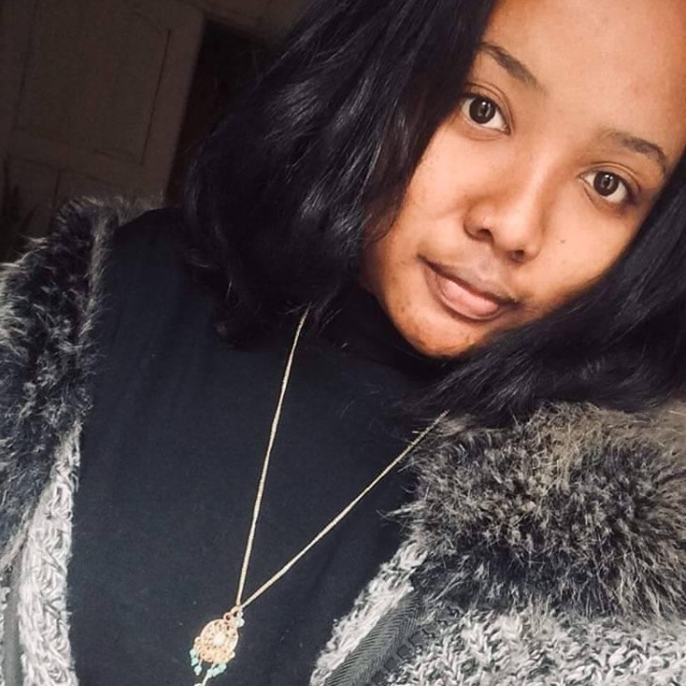
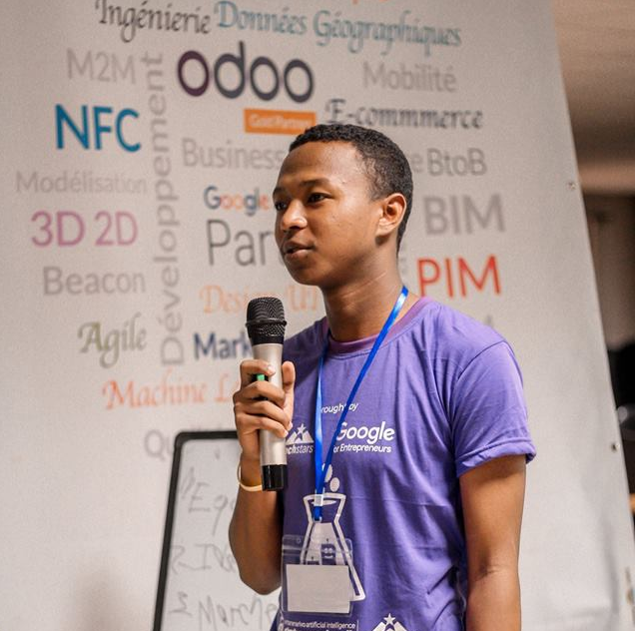
Rija Nifaliana
Faneva
Judicaël
Mobile APP
Developer
Marketing & Communication
BACK END Developer

Slide 30
ET PLUS DE…
10 PROFESSEURS ET 150 ETUDIANTS
En collaboration AVEC NOUS

Slide 31

BREF
AVEC RAMSé…

Slide 32
a
Ce n’est plus l’elève
QUI SUIT LE COURS…
MAIS C’est le cours
qui suit l’elève
a

